Slide 1
PROGRAM TIKET KONSER ONLINE
“TICKETHREE”

Slide 2
ANGGOTA KELOMPOK
Afiq Ramadhan
Ardaneshwara Gea
Dwi Zaki
Anisa Sulistayaningsih
Dhea Naomi
I0320003
I0320012
I0320029
I0320010
I0320026

Slide 3
TABLE OF CONTENTS
01
02
03
04
05
06
LATAR BELAKANG
BASIS
DIAGRAM ALIR
FITUR PROGRAM
KEUNGGULAN PROGRAM
POTENSI DI MASA DEPAN

Slide 4
01
LATAR BELAKANG

Slide 5
Pada masa kini penggunaan internet semakin merajalela di kalangan masyarakat,dengan teknologi yang saat ini berkembang secara pesat dapat memudahkan manusia melakukan hal-hal yang tidak pernah terbayangkan sebelumnya. Dilihat dari hal tersebut tidak dapat dipungkiri bahwa manusia akan berlomba-lomba menciptakan sebuah teknologi informasi yang dapat membantu manusia dalam memenuhi keinginannya. Seperti para pecinta musik yang suka menonton konser membutuhkan suatu aplikasi untuk membeli tiket konser secara daring agar mudah diakses dimana saja dan kapan saja. Menurut penelitian Wahyudi (2020) Pembeli tiket merasa kesulitan, karena tiket yang sudah dibeli harus ditukar dihari-H dengan tiket fisik dan harus memilih kursi di hari-H, sehingga jika mereka datang tidak diawal-awal penukaran maka kursi yang akan di tempati sudah ditempati oleh pembeli lainnya, kemudian jika membeli tiket secara langsung diharuskan untuk mengantre terlebih dahulu namun jika secara online pembelian tiket tidak harus mengantre dan dapat dilakukan dimana saja .Oleh karena itu dibutuhkan program E-Ticketing untuk mengkolektifkan proses penjualan online yang hasil keluarannya berupa tiket yang dapat memudahkan orang untuk membeli tiket untuk berbagai acara semua konser dari satu situs web.

Slide 6
02
BASIS

Slide 7
CONSOLE
Pengguna komputer cukup memberikan input perintah pada program berbasis teks sederhana.
Mudah dalam menjalankan program dimana pengguna akan dituntun oleh program tersebut sehingga dapat meminimalisasi kesalahan penggunaan
Console dikenal ringan sehingga tidak memerlukan spesifikasi yang tinggi

Slide 8
CONSOLE
Media paling basic untuk menjalankan program sehingga memudahkan pembuat dan pengguna program untuk memastikan program berjalan lancar.
Dapat langsung memperbaiki ketika ada kesalahan atau trouble ketika menjalankan program.

Slide 9
03
DIAGRAM ALIR

Slide 10
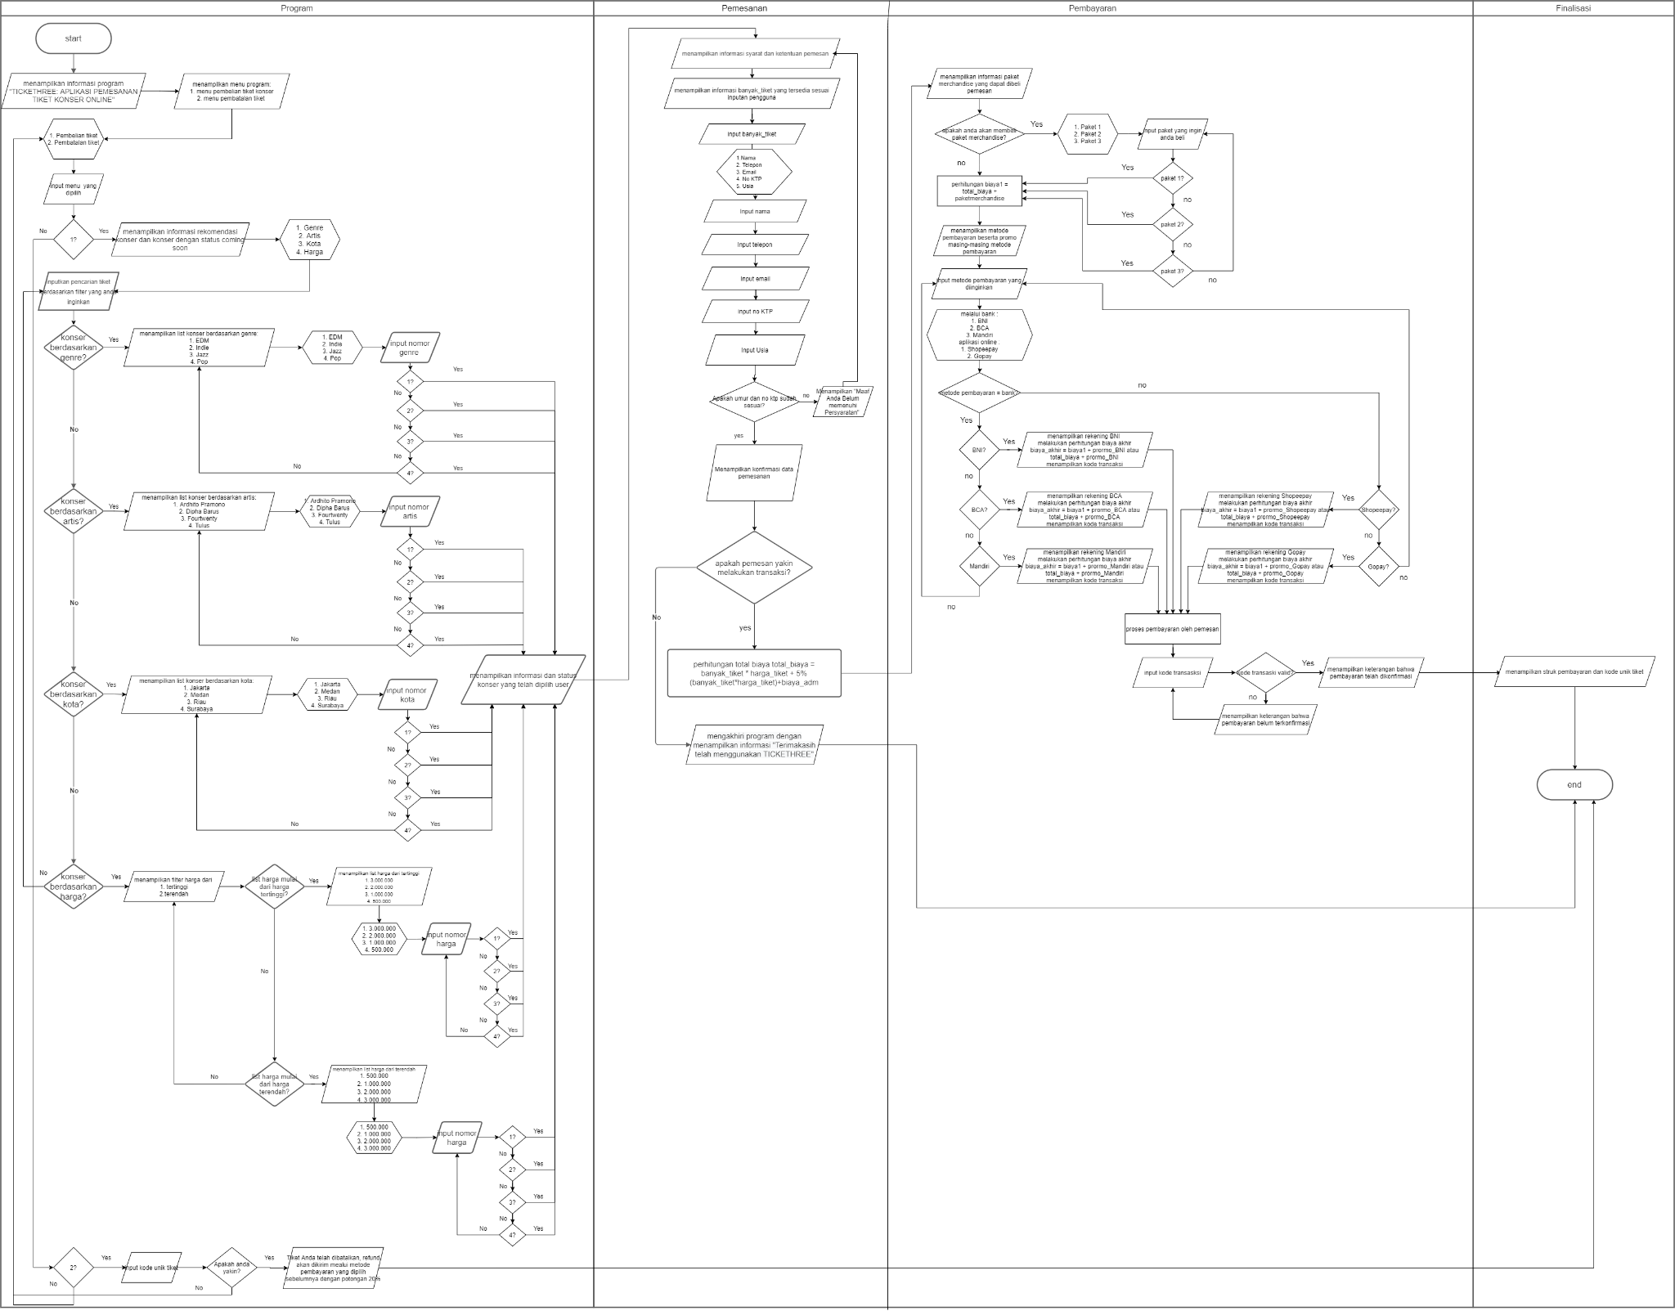
Flowchart Program Pemesanan TICKETHREE

Slide 11
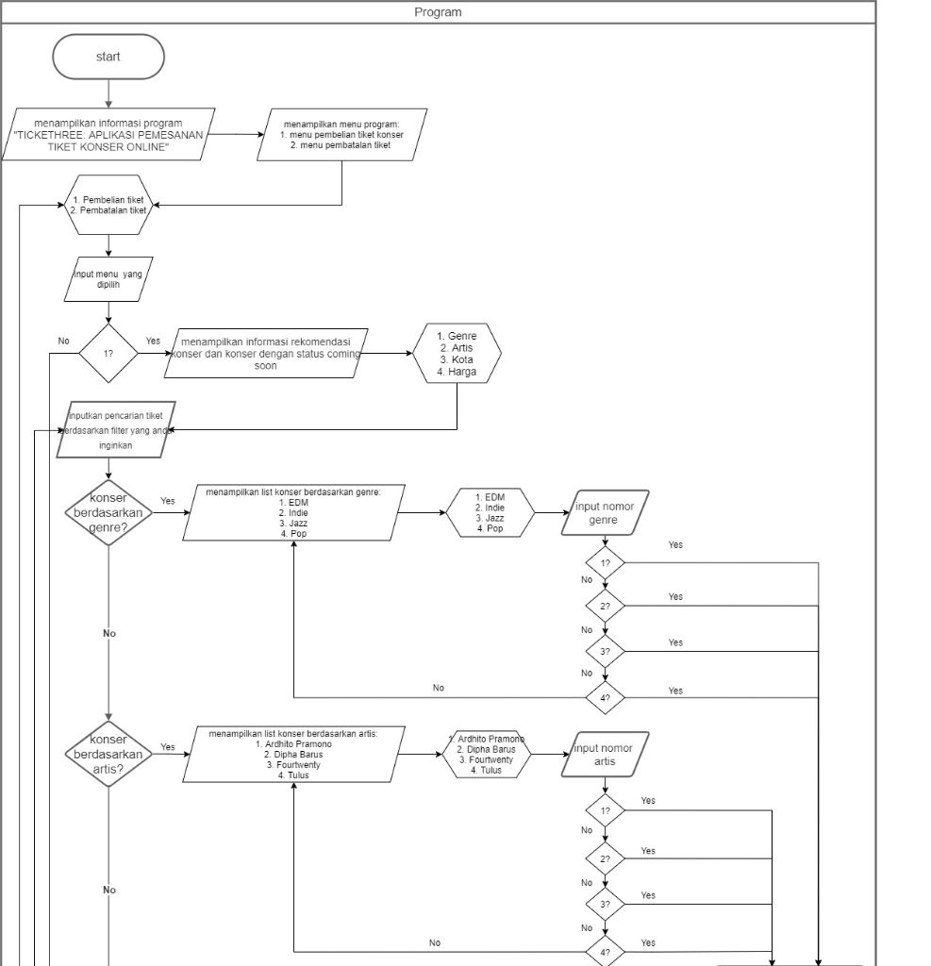

Flowchart Program TICKETHREE Bagian Interface Awal

Slide 12
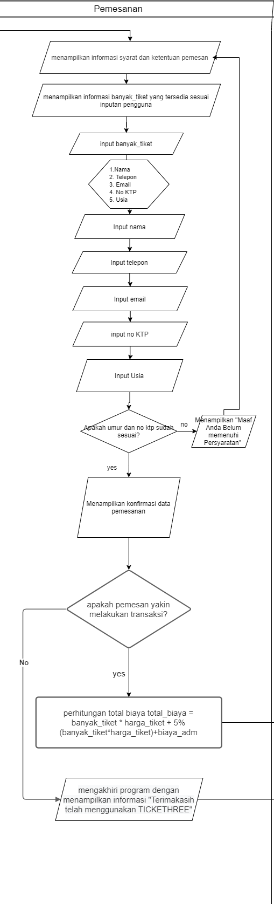
Flowchart Program TICKETHREE Pemesanan

Slide 13
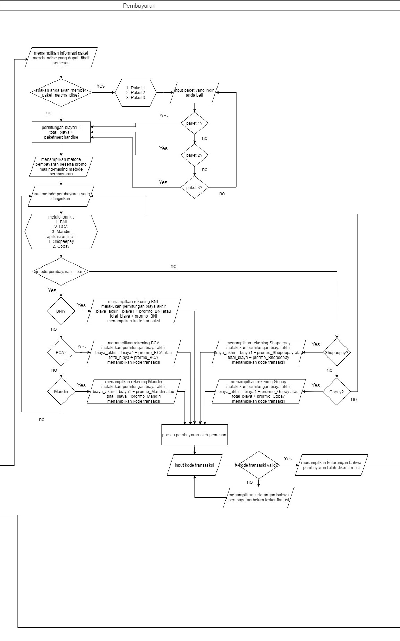

Flowchart Program TICKETHREE Bagian Pembayaran dan Finalisasi

Slide 14
04
FITUR PROGRAM

Slide 15
FITUR PROGRAM
MENU UTAMA
Pada menu utama ini, kami menampilkan menu pemesanan tiket konser dan juga pembatalan tiket konser.
FILTER TIKET
Konser yang disediakan di program kami dapat di filter berdasarkan genre, artis, kota, dan harga tiket. Hal itu akan memudahkan pemesan dalam mencari tiket yang diinginkannya.
PENGISIAN DATA DIRI
Pengisian data diri ini diisi oleh pemesan dengan sebenar-benarnya agar memudahkan kami dalam memberikan informasi jika ada sesuatu yang penting.

Slide 16
FITUR PROGRAM
MERCHANDISE
Di program ini pemesan dapat membeli merchandise khusus sebagai kenang-kenangan dan untuk memeriahkan konser yang akan didatanginya.
PEMBAYARAN
Program ini menyediakan 2 pilihan metode pembayaran, melalui bank seperti BRI, BNI, dan Mandiri serta aplikasi online seperti Shopeepay dan Gopay.
STRUK
Fitur cetak struk ini nantinya akan memberikan informasi harga total dari pemesanan tiket di TICKETHREE.

Slide 17
05
KEUNGGULAN PROGRAM

Slide 18
KEUNGGULAN PROGRAM
Kemudahan dalam perhitungan, pengolahan data dan keakuratan dalam pemesanan.
Efektif dan Efisien
Banyak Pilihan
Paket Merchandie
Fitur Promo
Berbagai kategori konser dan informasi lengkap berdasarkan genre, artis, kota, atau bahkan harga sehingga pengguna dapat memilih.
Program ini bisa dijadikan sebagai kenang-kenangan atau memori bahwa pengguna pernah mendatangi konser.
Setiap metode pembayaran diberikan masing-masing promo sehingga pengguna akan merasa senang dan bersemangat.

Slide 19
06
POTENSI DI MASA DEPAN

Slide 20
SISI KEGUNAAN
NEW NORMAL
Penonton dapat membeli tiket secara pribadi dimana saja, sehingga dapat mencegah munculnya kerumunan antrian saat membeli tiket secara offline
PENYELENGGARA
Jika tiket dijual secara offline akan muncul banyak calo yang menjual tiket secara ilegal yang tentunya merugikan penyelenggara dan penonton. Jika penyelenggara menggunakan program ini, fenomena muncul nya calo tidak akan terjadi.
PENIKMAT
Di masa depan pasti makin banyak anak muda yang ingin mencari sesuatu dengan cepat dan instan. Program yang kami buat dapat dengan mudah memunculkan banyak informasi dan pilihan berbagai acara konser dengan hanya menjalankan satu kali proses saja.

Slide 21
SISI EKONOMIS
PEMILIK PROGRAM | PENYELENGGARA | PENIKMAT
Mendapat keuntungan lebih dari hasil komisi yang diberikan para penyelenggara acara, artis, dan pemerintah kota. Komisi tersebut didapatkan karena dalam satu program yang kami buat dapat menampilkan jadwal konser berdasarkan nama acara, nama artis, dan juga nama kota. | Keuntungan yang didapatkan adalah penyelenggara acara, artis, dan pemerintah kota karena secara tidak langsung mendapat platform untuk mempromosikan acaranya. | Mempermudah penonton yang berasal jauh dari tempat konser sehingga harus membeli tiket transportasi dahulu untuk membeli tiket konser. Dengan adanya program ini, penonton asal yang sangat jauh pun dapat dengan mudah memesan tiket dari rumah masing-masing secara online sehingga dari sisi ekonomis menghemat biaya transportasi.

Slide 22
THANK YOU

